Slide 1
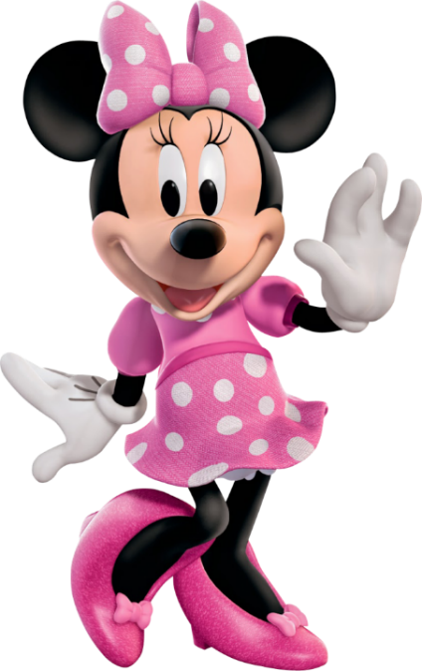
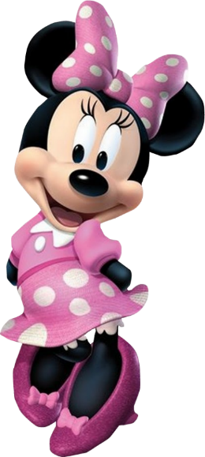
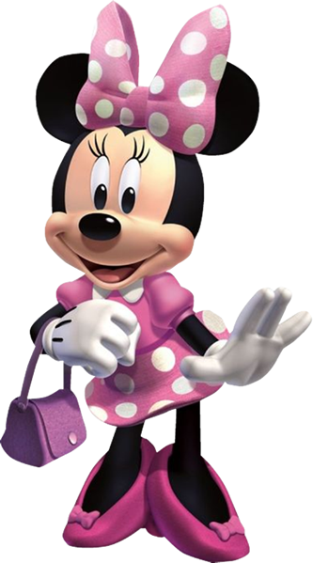
Sofía
Mis 2 Añitos
Te invita a su Cumpleaños..!!!
Miercoles 26
de Agosto
A las 4:00 pm.
En Casa de
mi Mamita
www.megaidea.net

